Slide 1

磁芯线圈
2025年04月08日
叶昌庆

Slide 2
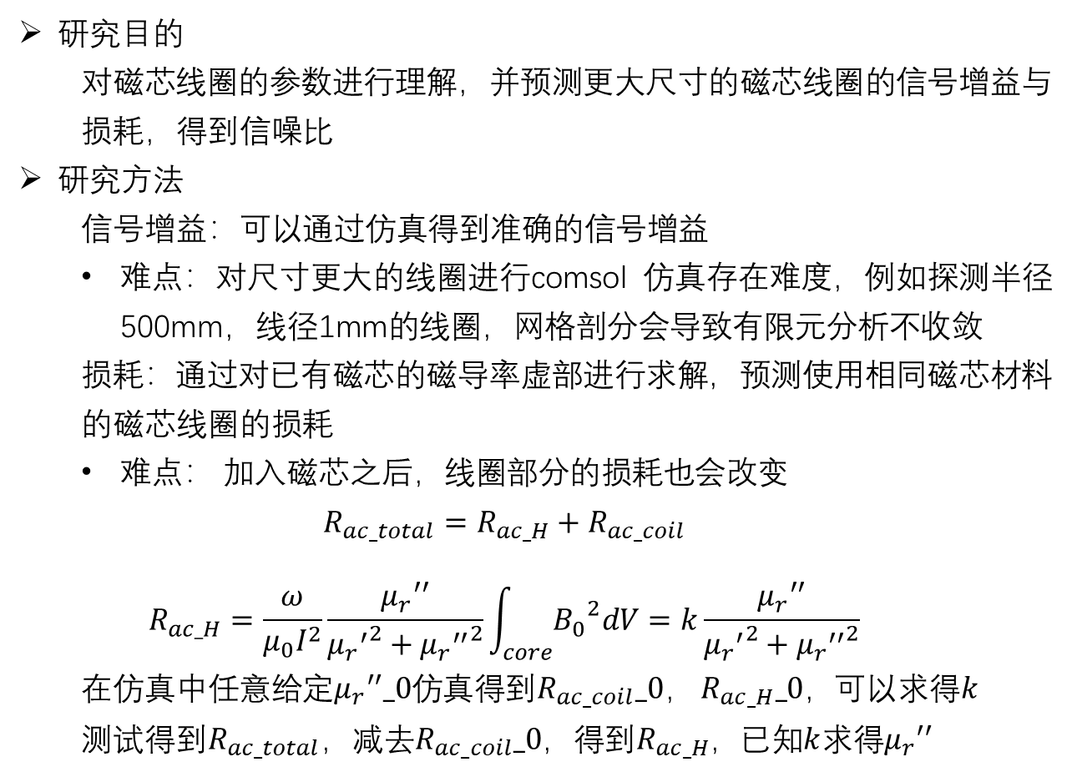

研究目的与方法
研究目的
  对磁芯线圈的参数进行理解，并预测更大尺寸的磁芯线圈的信号增益与损耗，得到信噪比
研究方法
  信号增益：可以通过仿真得到准确的信号增益
  难点：对尺寸更大的线圈进行comsol 仿真存在难度，例如探测半径500mm，线径1mm的线圈，网格剖分会导致有限元分析不收敛
  损耗：通过对已有磁芯的磁导率虚部进行求解，预测使用相同磁芯材料的磁芯线圈的损耗
  难点： 加入磁芯之后，线圈部分的损耗也会改变
  $$R_{ac_total}=R_{ac_H}+R_{ac_coil}$$
  $$R_{ac_H}=\frac{ω}{μ_{0}I^{2}}\frac{{μ_{r}}^{′′}}{{{μ_{r}}^{′}}^{2}+{{μ_{r}}^{′′}}^{2}}\int_{core}{{B_{0}}^{2}dV}=k\frac{{μ_{r}}^{′′}}{{{μ_{r}}^{′}}^{2}+{{μ_{r}}^{′′}}^{2}}$$
  在仿真中任意给定${μ_{r}}^{′′}_0$仿真得到$R_{ac_coil}_0，$ $R_{ac_H}_0，$可以求得$k$
  测试得到$R_{ac_total}$，减去$R_{ac_coil}_0$，得到$R_{ac_H}$，已知$k$求得${μ_{r}}^{′′}$
不同${μ_{r}}^{′′}$下， $R_{ac_coil}$以及$k$基本不变
要求仿真的模型与实际模型符合度很高， $R_{ac_H}$才会准确

Slide 3
误差来源
可能导致仿真结果与实测结果不同的因素
线圈部分
  模型中的温度：通过影响铜的电导率
  模型中的线圈排布方式
  模型中的线圈半径
  模型中的匝数
  测量误差：bootstrap
  工艺偏差
磁芯部分
  模型中的温度：通过影响磁芯的磁导率（主要是磁导率虚部）
  模型中的磁芯位置
  模型中的磁芯半径
  测量误差：bootstrap
  工艺偏差
通过对比空气芯线圈的仿真结果与测试结果进行修正模型中的参数
（电感）
难以修正的因素：
实际线圈绕法vs模型线圈绕法
通过对比磁芯线圈的仿真结果与测试结果进行修正模型中的参数
（电感）

Slide 4
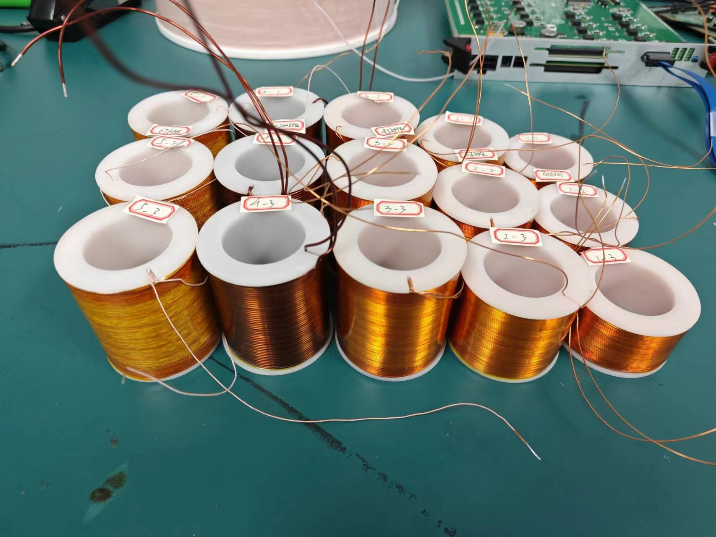
线圈部分修正

Slide 5
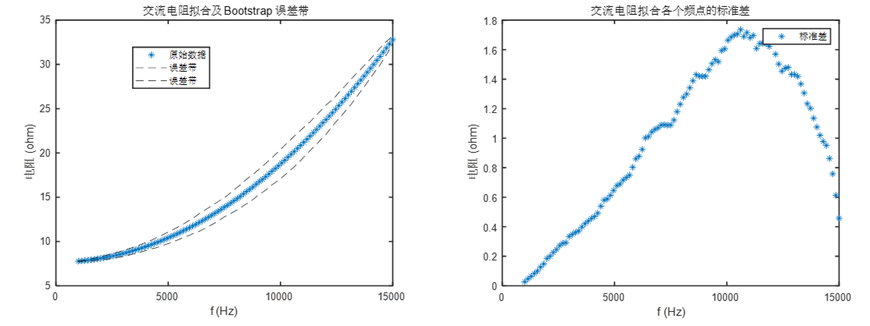
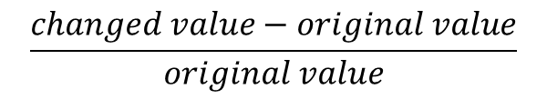

影响因素总结
$$\frac{changed value−original value}{original value}$$
$$\frac{std}{mean}$$
仿真结果
测试结果
 | 低频电阻（@1kHz） |  |  | 高频电阻（@10kHz） |  |  | 电感
影响因素 | Coil1 | Coil2 | Coil3 | Coil1 | Coil2 | coil3 | Coil1 | Coil2 | coil3
温度 变化+5k @ 293.15k | 1.87% | 1.86% | 1.84% | -0.46% | -0.63% | -0.73% | 0.00% | 0.00% | 0.00%
线圈排布 | -2.10% | -2.11% | -2.11% | 1.89% | 0.97% | 0.46% | 1.43% | 1.85% | 2.11%
线圈半径 变化+0.1mm | 0.43% | 0.42% | 0.42% | 0.37% | 0.37% | 0.37% | 0.72% | 0.76% | 0.78%
测试误差 Bootstrap 1000次 #1 | 1.41% | 1.85% | 1.94% | 3.91% | 4.23% | 5.01% | 0.00% | 0.00% | 0.00%
工艺偏差 | 0.17% | 0.53% | 0.48% | 2.78% | 0.78% | 1.31% | 1.75% | 0.53% | 0.91%

Slide 6
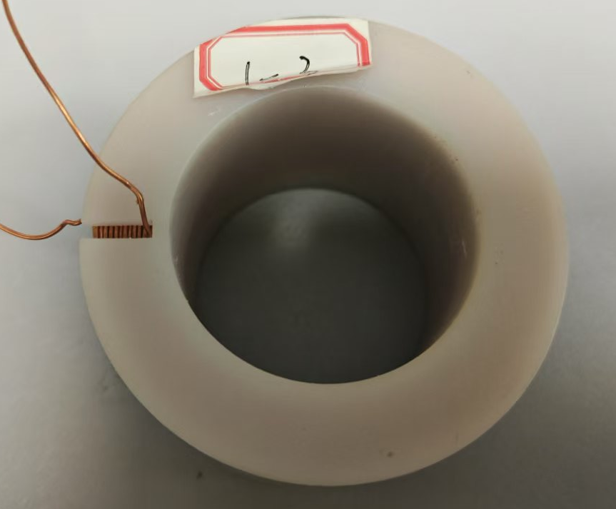
线圈半径修正
实际线圈半径：19.7mm
实际绕制过程中，圆孔不规则
并且不同的线圈，最终的线圈半径不同
x
t
y
线圈半径测量 平行开口方向为x方向
 | x(mm) | y(mm) | thickness(mm) | 实测半径(mm)
coil1_1 | 35.41 | 35.5 | 2.02 | 19.7475
coil1_2 | 35.57 | 35.5 | 2.02 | 19.7875
coil1_3 | 35.48 | 35.46 | 2 | 19.735
coil2_1 | 35.25 | 35.56 | 2.02 | 19.7225
coil2_2 | 35.31 | 35.42 | 2.01 | 19.6925
coil2_3 | 35.28 | 35.55 | 2.02 | 19.7275
coil3_1 | 35.39 | 35.56 | 2.01 | 19.7475
coil3_2 | 35.28 | 35.52 | 2.02 | 19.72
coil3_3 | 35.35 | 35.63 | 2 | 19.745

Slide 7
coil1
更改线圈为交错排列
仿真温度调整到27℃
仿真电感值vs测试电感值
相对偏差：0.03%
仿真电阻值vs测试电阻值
R(mm) | L_simu(H)
19.60 | 0.017050
19.65 | 0.017113
19.70 | 0.017175
19.75 | 0.017238
19.80 | 0.017301
 | L_test(H)
coil1_1 | 0.017128
coil1_2 | 0.017108
coil1_3 | 0.016596
Average | 0.017118
 | 低频电阻（@1kHz） | 高频电阻（@10kHz）
电阻值相对偏差 | 4.42% | -2.06%

Slide 8
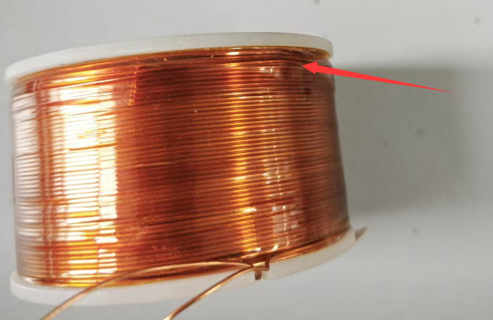
相关说明
Coil1_3检查发现肉眼可见的绕制缺陷，以次品处理
不同时间的两次测量一致性很好

Slide 9
coil2
更改线圈为交错排列
仿真温度调整到27℃
仿真电感值vs测试电感值
相对偏差：-0.03%
仿真电阻值vs测试电阻值
R(mm) | L_simu(H)
19.8 | 0.030677
19.85 | 0.030803
19.9 | 0.030921
19.95 | 0.031039
20.0 | 0.031157
 | L_test(H)
coil2_1 | 0.030743
coil2_2 | 0.030972
coil2_3 | 0.031022
Average | 0.030912
 | 低频电阻（@1kHz） | 高频电阻（@10kHz）
电阻值相对偏差 | 4.37% | -1.37%

Slide 10
coil3
更改线圈为交错排列
仿真温度调整到27℃
仿真电感值vs测试电感值
相对偏差：-0.04%
仿真电阻值vs测试电阻值
R(mm) | L_simu(H)
19.8 | 0.044974
19.9 | 0.045330
19.95 | 0.045509
20.0 | 0.045687
20.1 | 0.046046
20.2 | 0.046405
 | L_test(H)
coil3_1 | 0.044884
coil3_2 | 0.045693
coil3_3 | 0.045357
Average | 0.045311
 | 低频电阻（@1kHz） | 高频电阻（@10kHz）
电阻值相对偏差 | 4.76% | 3.87%

Slide 11
磁芯部分修正
横截面相同的四只磁芯
Core1：长度80mm，共4只
Core2：长度120mm，共1只
Core3：长度160mm，共1只
Core4：长度200mm，共1只

Slide 12
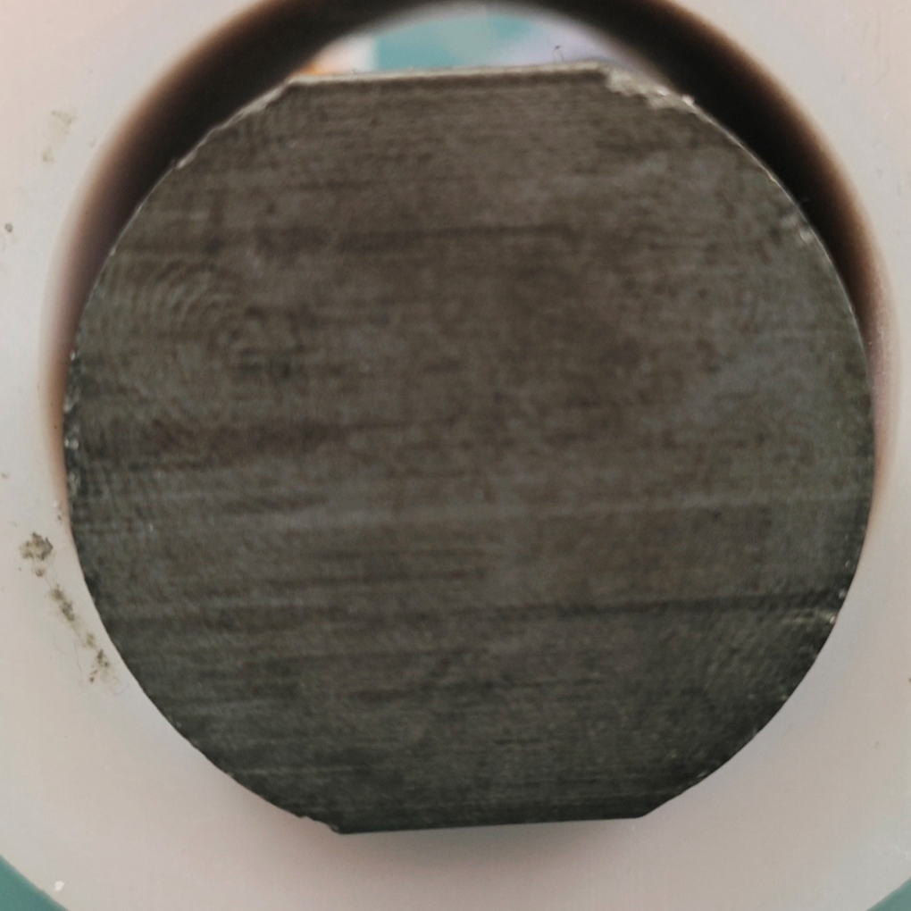
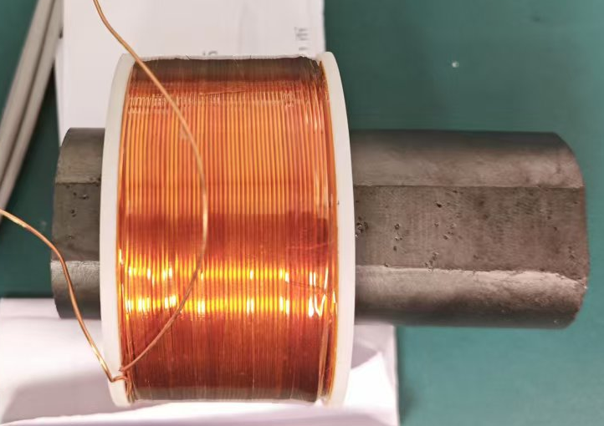

磁芯线圈误差来源
温度（磁芯对温度的影响更加敏感）
磁芯的形状（平台12mm，半径16mm）
磁芯的位置
  R方向
  电感：0.18%
  高频电阻（@15kHz）：0.94%
  Z方向
  电感：6.96%
  高频电阻（@15kHz）：1.86%
磁芯+线圈的一致性
  coil1
  组间：13.7%；组内：2.53%
  coil2
  组间：7.32%；组内：3.11%
$$\frac{max−min}{min}$$
 |  | L(H)
R方向 | R1 | 0.070234
 | R2 | 0.070111
 | R3 | 0.070210·
Z方向 | Z1 | 0.065243
 | Z2 | 0.069382
 | Z3 | 0.069784
 | Z4 | 0.065513
Notes:
14.83mm

Slide 13
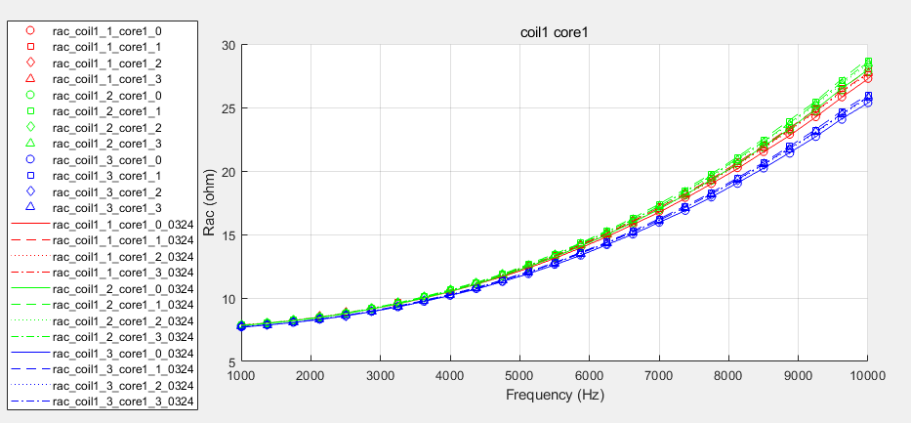
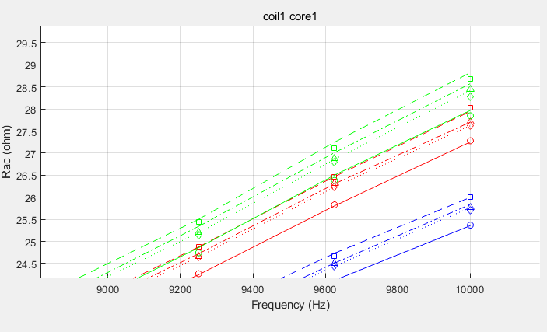
相关说明
不同时间的两次测量一致性很好

Slide 14
磁芯线圈测试
线圈：Coil1_1；Coil1_2
磁芯：Core1_1，2，3，4
测试温度：27℃
电感值：偏差0.09%
L_simu(H) | L_simu(H)
磁芯半径（mm） | Coil1_Core1（H）
14.90 | 0.069609
14.95 | 0.069802
15.00 | 0.069983
15.05 | 0.070181
L_test(H)
Core_1 | Coil1_1 | Coil1_2
1 | 0.069366 | 0.069118
2 | 0.070347 | 0.070127
3 | 0.06988 | 0.069655
4 | 0.069862 | 0.069882
Average | 0.069809666

Slide 15

Coil1的磁导率虚部结果
不同时间的两次测量一致性良好

Slide 16
Coil2_Core1结果
电阻相对偏差：
Range: 10.39%~~18.18%

Slide 17
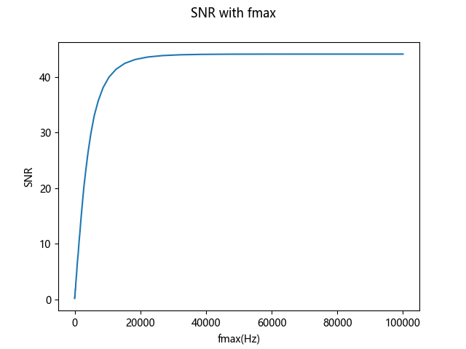
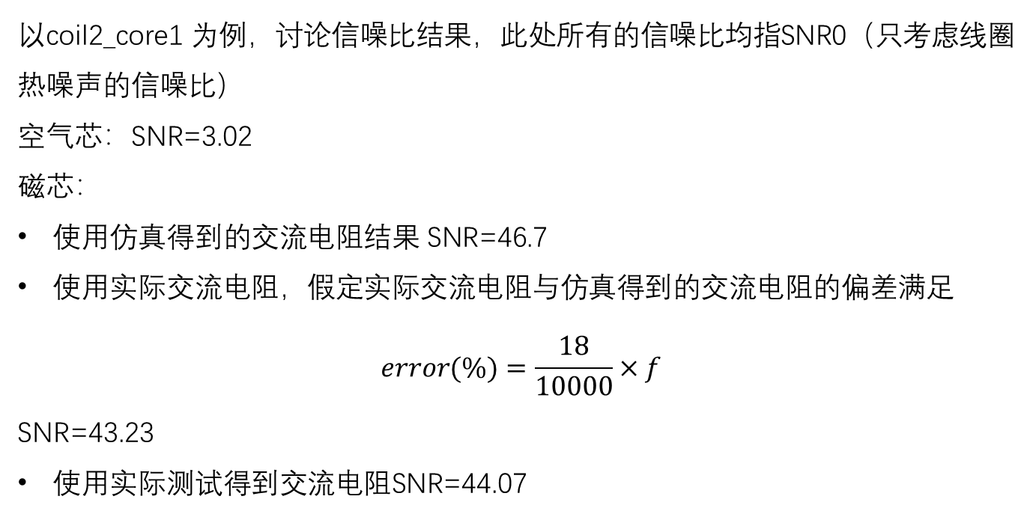
信噪比
以coil2_core1 为例，讨论信噪比结果，此处所有的信噪比均指SNR0（只考虑线圈热噪声的信噪比）
空气芯：SNR=3.02
磁芯：
使用仿真得到的交流电阻结果 SNR=46.7
使用实际交流电阻，假定实际交流电阻与仿真得到的交流电阻的偏差满足
$$error(\%)=\frac{18}{10000}×f$$
SNR=43.23
使用实际测试得到交流电阻SNR=44.07

